Slide 1
9个行为型模式
Java基础素质培训-第二期
李语君
2021年2月8日

Slide 2
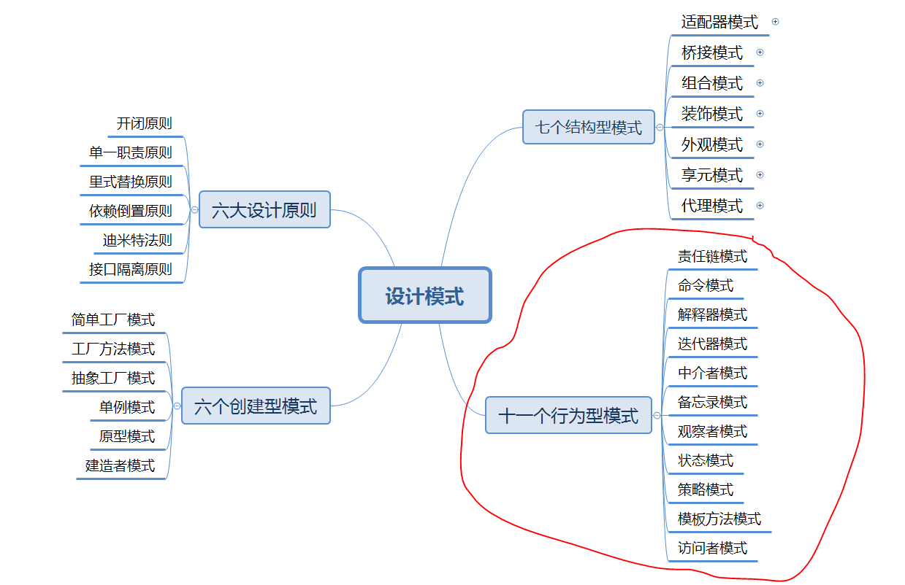
行为型模式

Slide 3
设计模式-行为型模式概述
行为型模式
用于描述程序在运行时复杂的流程控制，即描述多个类或对象之间怎样相互协作共同完成单个对象都无法单独完成的任务，它涉及算法与对象间职责的分配
行为型模式分为类行为模式和对象行为模式
类行为模式：采用继承机制来在类间分派行为
对象行为模式：采用组合或聚合在对象间分配行为
由于组合关系或聚合关系比继承关系耦合度低，满足“合成复用原则”，所以对象行为模式比类行为模式具有更大的灵活性

Slide 4
行为型模式
解释器模式
迭代器模式
中介者模式
备忘录模式
观察者模式
状态模式
策略模式
模板方法模式
访问者模式

Slide 5
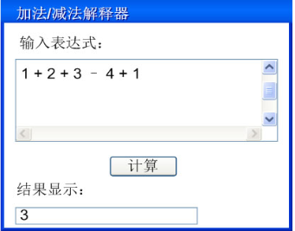
行为型模式-解释器模式
有时候我们还是希望能用一些简单的语言来实现一些特定的操作，我们只要向计算机输入一个句子或文件，它就能够按照预先定义的文法规则来对句子或文件进行解释，从而实现相应的功能。
比如，当我们输入1+2+3-4+1这样的字符串时，C++、Java、C#这样的语言无法直接解释这个字符串，因此必须自定义一套文法规则，即设计一个自定义语言。

Slide 6
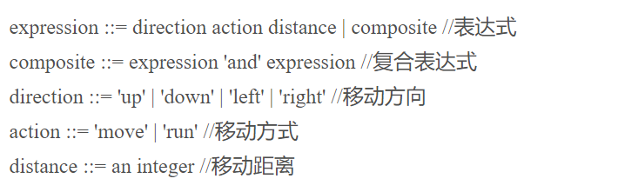
行为型模式-解释器模式
文法规则和抽象语法树
欲为某玩具公司开发一套机器人控制程序，在该机器人控制程序中包含一些简单的英文控制指令，每一个指令对应一个表达式(expression)，该表达式可以是简单表达式也可以是复合表达式，每一个简单表达式由移动方向(direction)，移动方式(action)和移动距离(distance)三部分组成，其中移动方向包括上(up)、下(down)、左(left)、右(right)；移动方式包括移动(move)和快速移动(run)；移动距离为一个正整数。两个表达式之间可以通过与(and)连接，形成复合(composite)表达式。
用户通过对图形化的设置界面进行操作可以创建一个机器人控制指令，机器人在收到指令后将按照指令的设置进行移动，例如输入控制指令：up move 5，则“向上移动5个单位”；输入控制指令：down run 10 and left move 20，则“向下快速移动10个单位再向左移动20个单位”。
用形式化语言表示该简单语言的文法规则如下：
终结符：语言的最小组成单位，无法被拆分。如direction、action、distance
非终结符：完整的句子，包含一系列终结符或非终结符，如expression、composite

Slide 7
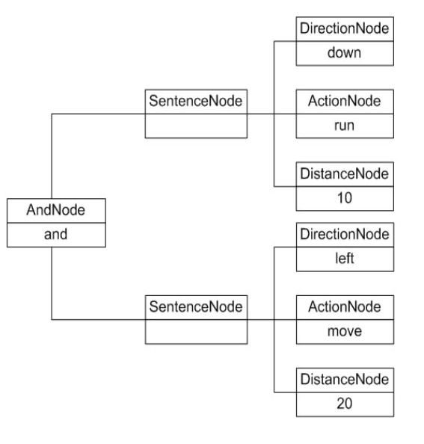
行为型模式-解释器模式
文法规则和抽象语法树
Down run 10 and left move 20
抽象语法树如图

Slide 8
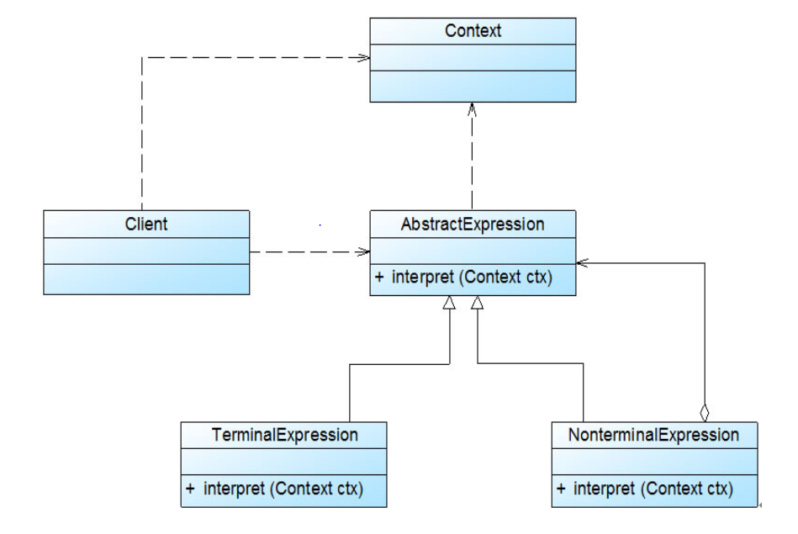
Context（环境类）
环境类又称为上下文类，它用于存储解释器之外的一些全局信息，通常它临时存储了需要解释的语句。
AbstractExpression（抽象表达式）
在抽象表达式中声明了抽象的解释操作，它是所有终结符表达式和非终结符表达式的公共父类。
TerminalExpression（终结符表达式）
终结符表达式是抽象表达式的子类，它实现了与文法中的终结符相关联的解释操作，在句子中的每一个终结符都是该类的一个实例。通常在一个解释器模式中只有少数几个终结符表达式类，它们的实例可以通过非终结符表达式组成较为复杂的句子。
NonterminalExpression（非终结符表达式）
非终结符表达式也是抽象表达式的子类，它实现了文法中非终结符的解释操作，由于在非终结符表达式中可以包含终结符表达式，也可以继续包含非终结符表达式，因此其解释操作一般通过递归的方式来完成。
解释器模式结构图

Slide 9
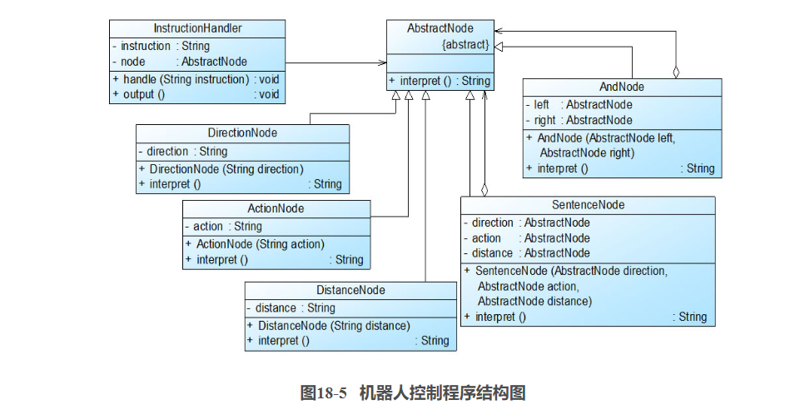

Slide 10
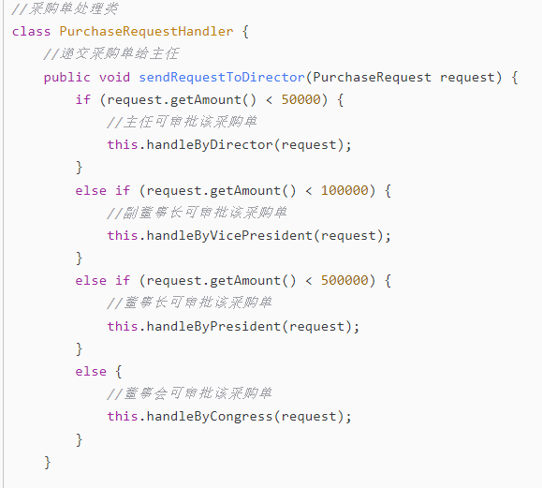
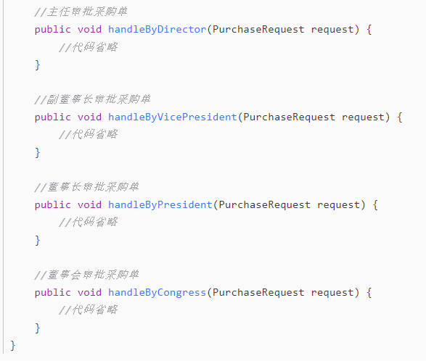
缺点：
① PurchaseRequestHandler类较为庞大，各个级别的审批方法都集中在一个类中，违反了“单一职责原则”，测试和维护难度大
② 如果需要增加一个新的审批级别或调整任何一级的审批金额和审批细节（例如将董事长的审批额度改为60万元）时都必须修改源代码并进行严格测试，违反了“开闭原则”

Slide 11
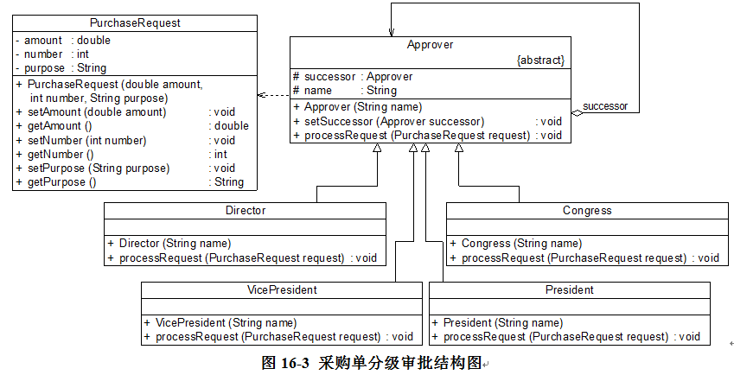
抽象类Approver充当抽象处理者（抽象传递者）
Director、VicePresident、President和Congress充当具体处理者（具体传递者）PurchaseRequest充当请求类

Slide 12
行为型模式-职责链模式
需要注意的是，职责链模式并不创建职责链，职责链的创建工作必须由系统的其他部分来完成，一般是在使用该职责链的客户端中创建职责链。
优点
职责链模式使得一个对象无须知道是其他哪一个对象处理其请求，对象仅需知道该请求会被处理即可，接收者和发送者都没有对方的明确信息，且链中的对象不需要知道链的结构，由客户端负责链的创建，降低了系统的耦合度
在系统中增加一个新的具体请求处理者时无须修改原有系统的代码，只需要在客户端重新建链即可，从这一点来看是符合“开闭原则”的
缺点
如果建链不当，可能会造成循环调用，将导致系统陷入死循环
由于一个请求没有明确的接收者，那么就不能保证它一定会被处理，该请求可能一直到链的末端都得不到处理；一个请求也可能因职责链没有被正确配置而得不到处理

Slide 13
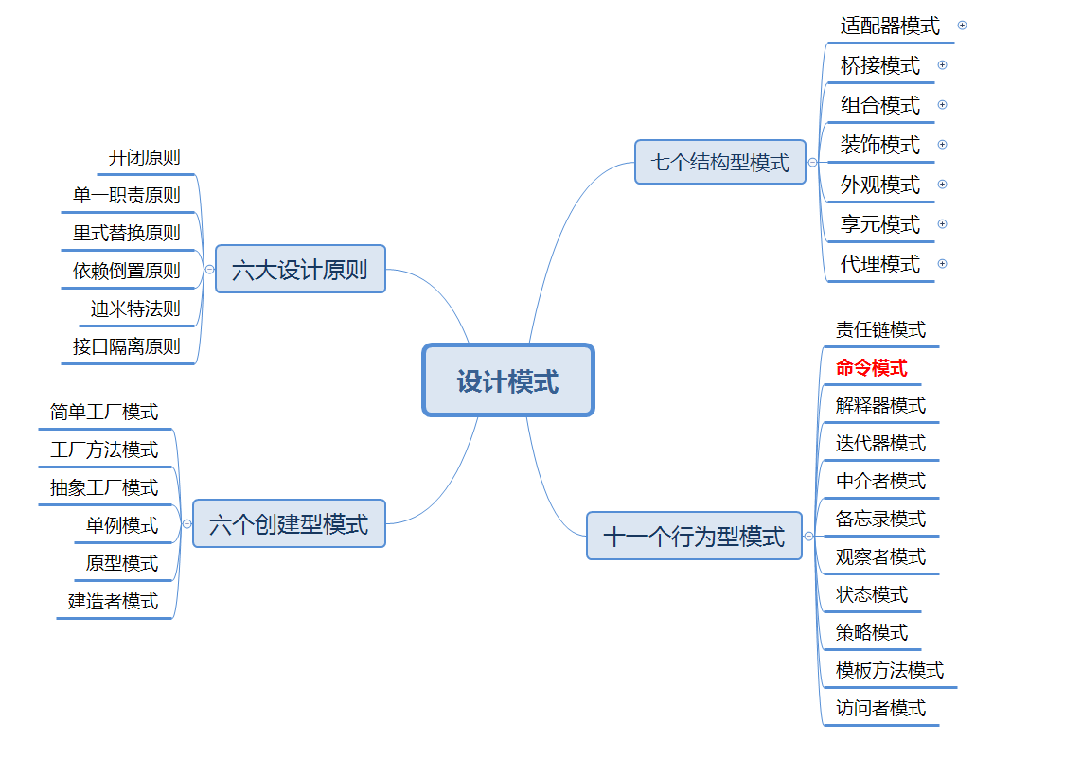
行为型模式-命令模式

Slide 14
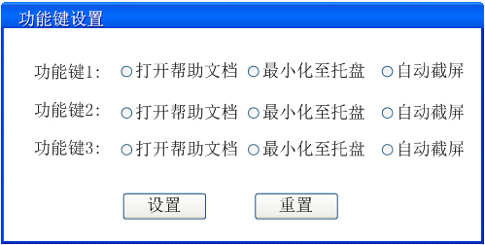
行为型模式-命令模式
Sunny软件公司开发人员为公司内部OA系统开发了一个桌面版应用程序，该应用程序为用户提供了一系列自定义功能键，用户可以通过这些功能键来实现一些快捷操作。为了让用户能够灵活地进行功能键的设置，开发人员提供了一个“功能键设置”窗口
通过如图所示界面，用户可以将功能键和相应功能绑定在一起，还可以根据需要来修改功能键的设置，而且系统在未来可能还会增加一些新的功能或功能键。

Slide 15
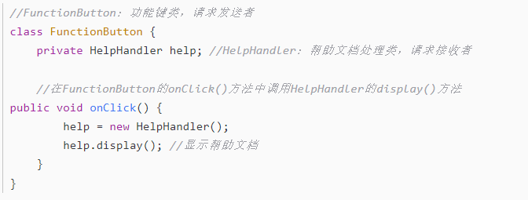
行为型模式-命令模式
某开发人员欲采用如下代码来实现功能键与功能处理类之间的调用关系：
缺点：
①由于请求发送者和请求接收者之间存在方法的直接调用，耦合度很高，更换请求接收者必须修改发送者的源代码，违背了“开闭原则”
②用户无法按照自己的需要来设置某个功能键的功能，一个功能键类的功能一旦固定，在不修改源代码的情况下无法更换其功能，系统缺乏灵活性。

Slide 16
行为型模式-命令模式
不难得知，所有这些问题的产生都是因为请求发送者FunctionButton类和请求接收者HelpHandler、WindowHanlder等类之间存在直接耦合关系，如何降低请求发送者和接收者之间的耦合度、让相同的发送者可以对应不同的接收者？命令模式正为解决这类问题而诞生
命令模式可以将请求发送者和接收者完全解耦，发送者与接收者之间没有直接引用关系，发送请求的对象只需要知道如何发送请求，而不必知道如何完成请求。
命令模式的本质如下：
命令模式的本质是对请求进行封装，一个请求对应于一个命令，将发出命令的责任和执行命令的责任分割开。命令模式允许请求的一方和接收的一方独立开来，使得请求的一方不必知道接收请求的一方的接口，更不必知道请求如何被接收、操作是否被执行、何时被执行，以及是怎么被执行的。

Slide 17
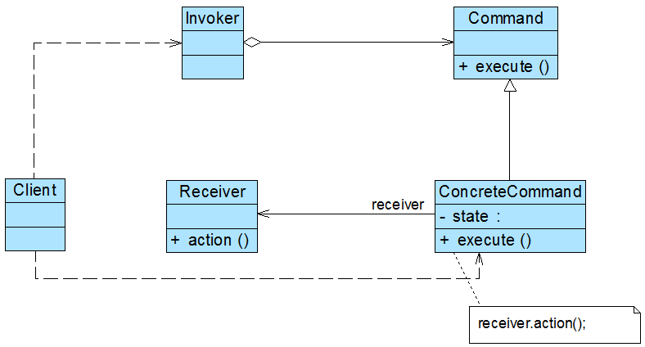
Invoker（调用者）
请求的发送者，它通过命令对象来执行请求。一个调用者并不需要在设计时确定其接收者，因此它只与抽象命令来之间存在关联。在程序运行时，将调用命令对象的execute() ，间接调用接收者的相关操作
Command（抽象命令类）
抽象出命令对象，可以根据不同的命令类型写出不同的实现类，在其中声明了用于执行请求的execute()等方法
ConcreteCommand（具体命令类）
实现了抽象命令对象的具体实现。在实现execute()方法时，将调用接收者对象的相关操作(Action)
Client（客户端）
在客户类中需要创建调用者对象，具体命令类对象，在创建具体命令对象时指定对应的接收者。发送者和接收者之间没有之间关系
Receiver（接收者）
接收者执行与请求相关的操作，真正执行命令的对象。具体实现对请求的业务处理

Slide 18
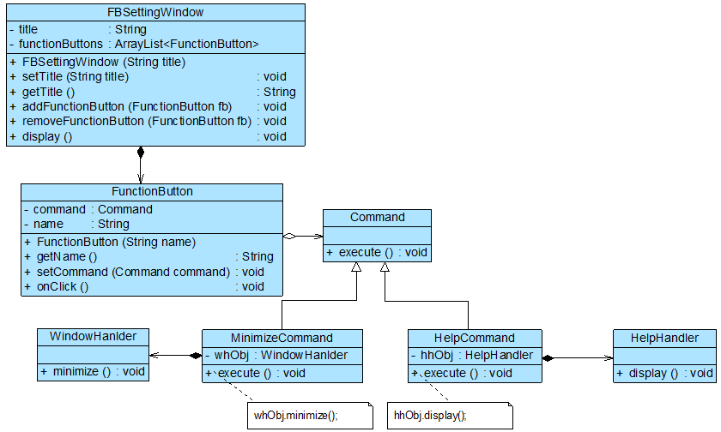
FBSettingWindow是“功能键设置”界面类
FunctionButton充当请求调用者
Command充当抽象命令类
MinimizeCommand和HelpCommand充当具体命令类
WindowHanlder和HelpHandler充当请求接收者

Slide 19
行为型模式-命令模式
优点
降低系统的耦合度。由于请求者与接收者之间不存在直接引用，因此请求者与接收者之间实现完全解耦，相同的请求者可以对应不同的接收者，同样，相同的接收者也可以供不同的请求者使用，两者之间具有良好的独立性
新的命令可以很容易地加入到系统中。由于增加新的具体命令类不会影响到其他类，因此增加新的具体命令类很容易，无须修改原有系统源代码，甚至客户类代码，满足“开闭原则”的要求。
缺点
使用命令模式可能会导致某些系统有过多的具体命令类。因为针对每一个对请求接收者的调用操作都需要设计一个具体命令类，因此在某些系统中可能需要提供大量的具体命令类，这将影响命令模式的使用

